Slide 1
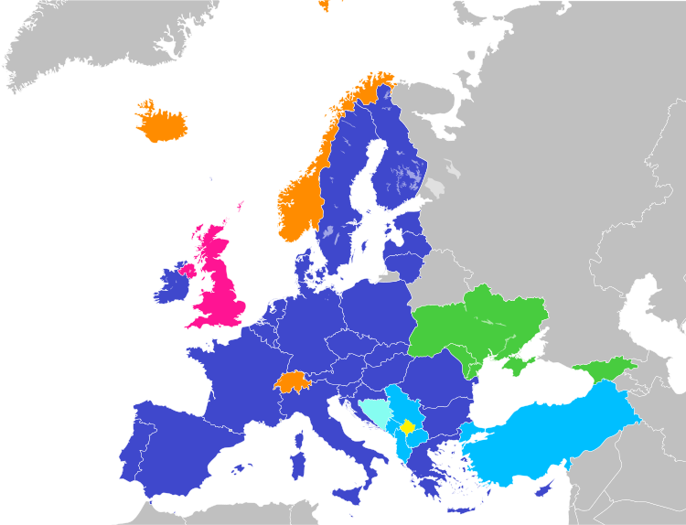
Ευρωπαϊκή Ένωση (Ε.Ε.)
Δικαιώματα και υποχρεώσεις

Slide 2
Δικαιώματα και υποχρεώσεις των πολιτών στην Ε.Ε.
Όλοι οι πολίτες της Ευρωπαϊκής Ένωσης (Ε.Ε.), ανεξάρτητα από εθνικότητα, φύλο, θρησκεία και πεποιθήσεις έχουν :
δικαιώματα 
υποχρεώσεις

Slide 3
Δικαιώματα των πολιτών στην Ε.Ε.
να εκλέγουν και να εκλέγονται στις Ευρωεκλογές και στις δημοτικές εκλογές της κοινοτικής χώρας που ζουν, έστω κι αν δεν είναι πολίτες της χώρας αυτής •
να ταξιδεύουν, να ζουν, να σπουδάζουν και να εργάζονται σε κάθε χώρα της Ευρωπαϊκής Ένωσης 

Slide 4
Δικαιώματα των πολιτών στην Ε.Ε.
να συμμετέχουν σε προγράμματα της Ε.Ε., ώστε να αποκτήσουν γνώσεις και ικανότητες 
να συμμετέχουν σε οικονομικά προγράμματα της Ε.Ε. για χρηματοδότηση 

Slide 5
Δικαιώματα και Υποχρεώσεις των πολιτών στην Ε.Ε.
Τα δικαιώματα των Ευρωπαίων πολιτών περιέχονται στον «Χάρτη των Θεμελιωδών Δικαιωμάτων της Ευρωπαϊκής Ένωσης» που εγκρίθηκε επίσημα τον Δεκέμβριο του 2000 κατά το Ευρωπαϊκό Συμβούλιο της Νίκαιας στη Γαλλία. Στη Συνέλευση που έφτιαξε το σχέδιο του Χάρτη συμμετείχαν αντιπρόσωποι των ευρωπαϊκών οργάνων και των κυβερνήσεων των κρατών μελών. Ο Χάρτης αποτελεί μια σημαντική πρόοδο για την προστασία των θεμελιωδών δικαιωμάτων στην Ένωση.
Ο «Χάρτης των Θεμελιωδών Δικαιωμάτων» περιέχει 54 άρθρα, τα οποία ορίζουν τα πολιτικά, οικονομικά και κοινωνικά δικαιώματα των πολιτών της Ευρωπαϊκής Ένωσης. Πιο αναλυτικά, κατοχυρώνει την ανθρώπινη αξιοπρέπεια, το δικαίωμα στη ζωή, στην ακεραιότητα του ατόμου, την ελευθερία της έκφρασης και της συνείδησης. Προωθεί επίσης την ισότητα ανδρών και γυναικών, το δικαίωμα στην περιβαλλοντική προστασία κ.ά.

Slide 6
Υποχρεώσεις των πολιτών στην Ε.Ε.
να εφαρμόζουν τους κανονισμούς της Ε.Ε. που γίνονται και νόμοι της χώρας τους. 
να σέβονται τον πολιτισμό, τη γλώσσα, την ιστορία και τις παραδόσεις κάθε λαού της Ε.Ε.
να τηρούν τους νόμους που ισχύουν σε κάθε κράτος και
να διασφαλίζουν την ειρηνική συνύπαρξη και συνεργασία.

Slide 7
Υποχρεώσεις των πολιτών στην Ε.Ε.
Κανόνες που ισχύουν σε κράτη της Ευρωπαϊκής Ένωσης:
Στην Ιρλανδία, την Κύπρο και τη Μάλτα οδηγούμε στην αριστερή πλευρά του δρόμου.
Τα κατοικίδια ζώα πρέπει να είναι εφοδιασμένα με διαβατήριο, στο οποίο να καταγράφεται ο πλήρης εμβολιασμός τους.
Η χρήση κινητού τηλεφώνου κατά την οδήγηση αυξάνει υπέρμετρα τον κίνδυνο πρόκλησης θανατηφόρων ατυχημάτων και γι’ αυτό απαγορεύεται ρητά σε όλες τις χώρες της Ευρωπαϊκής Ένωσης.

Slide 8
Δικαιώματα και Υποχρεώσεις των πολιτών στην Ε.Ε.
Ένα ταξίδι στην Ε.Ε.
Έγκυρο δελτίο ταυτότητας ή διαβατήριο.
Ευρωπαϊκή Κάρτα Ασφάλισης Ασθενείας. 
Νόμισμα (€).
Επικοινωνία (κινητό – περιαγωγή)

Slide 9
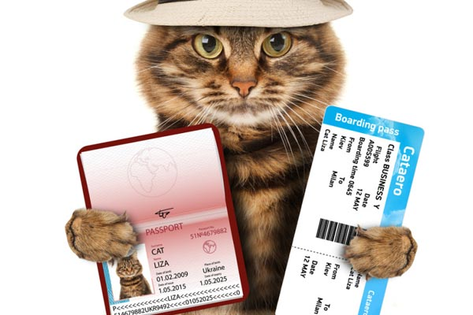
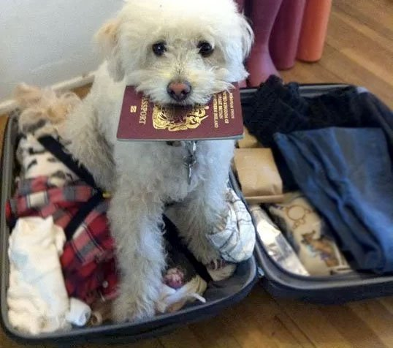
Δικαιώματα και Υποχρεώσεις των πολιτών στην Ε.Ε.
Ένα ταξίδι στην Ε.Ε.
Αν υπάρχει κατοικίδιο με διαβατήριο και εμβολιασμένο  

